Slide 1
Regresión Espuria y Cointegración Simple
Jesús Gonzalo
U. Carlos III de Madrid

Slide 2
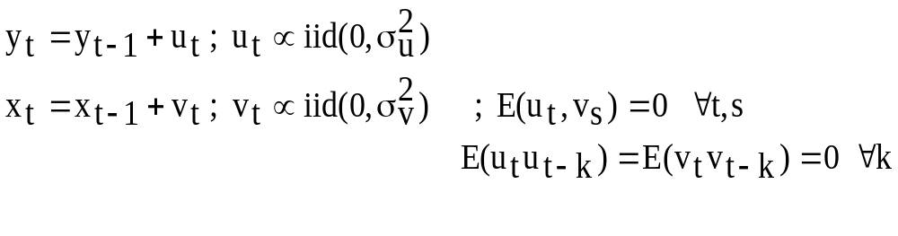
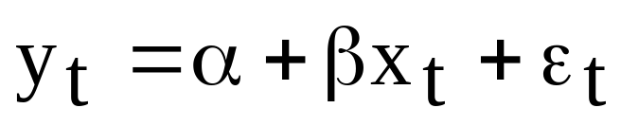
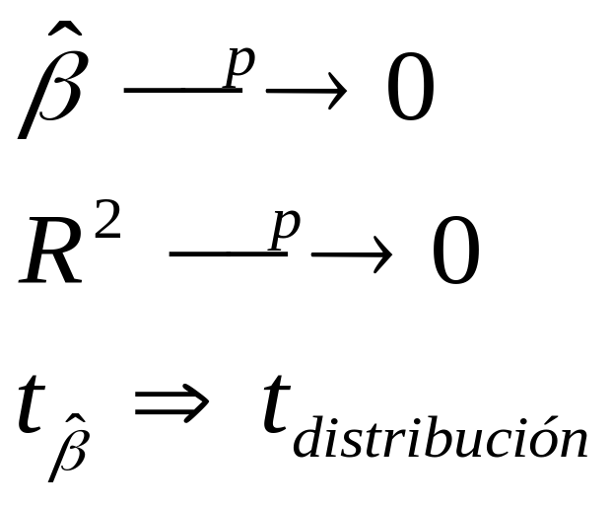
Regresión Espuria
Set-up:
Regresa
Que esperas conseguir?

Slide 3
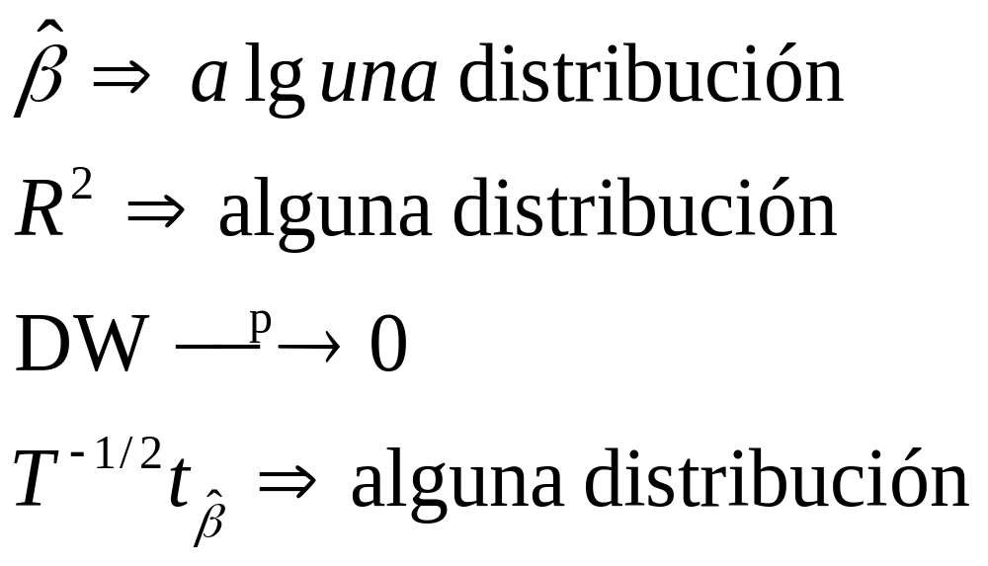
Regresión Espuria (cont)
Que pasa realmente?

Slide 4
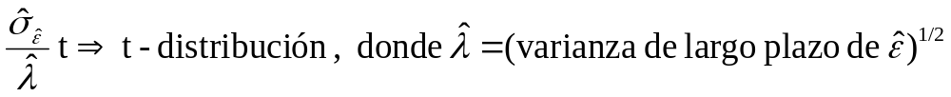
Regresión Espuria (cont)
Problema de Reegresión Espuria (SPR):
La regresión de una serie I(1) sobre otra variable I(1) no relacionada, produce unos t-ratios del parámetro de la pendiente que indican la existencia de relación cuando sabemos que no la hay. Este problema no desaparece cuando el tamaño muestral aumenta.
El problema de la Regresión Espuria puede aparecer tambien con series I(0) (vease Granger, Hyung and Jeon (1998)). Esto nos está diciendo que el problema está generado por el uso de VALORES CRITICOS EQUIVOCADOS!!!!
En una Regresión Espuria los errores estarían correlacionados y los estadisticos “t” estarían mal calculados porque se esta usando un estimador de la varianza residual que no es consistente. En el mundo I(0) se puede hacer una correción como vimos en clase que resuelve este problema:
Quizás se pueda hacer algo parecido cuando la regresión envuelve variables I(1).

Slide 5
Regresión Espuria (cont)
Como se detecta la Regressión Espuria (entre series I(1))?
Analizando el correlograma y realizando un contraste de raiz unitaria sobre los residuos.
Como convertimos una Regresión Espuria en una regresión valida?
Tomando diferencias en ambos lados de la regresión.
Resuelve esta transformación el problema?
Lo resuelve desde un punto de vista estadístico; pero desde el punto de vista económico estaríamos perdiendo información y además la información contenida en una regresión en tasas de crecimiento no es la misma que en una regresión en niveles.

Slide 6
Regresión Espurea (cont)
Tiene sentido una regresión entre variables I(1)?
Si si los errores de la regresión son I(0).
Puede ser esto posible?
La misma pregunta le pregunto David Hendry a Clive Granger hace tiempo Esta es la historia mas o menos…...
Clive answered NO WAY!!!!! but he also said that he would think about. In the plane trip back home to San Diego, Clive thought about it and concluded that YES IT IS POSSIBLE. It is possible when both variables share the same source of the I(1)’ness (co-I(1)), when both variables move together in the long-run (co-move), ... when both variables are
COINTEGRATED!!!!!!!!!!!!!!!!!!!!!!!

Slide 7
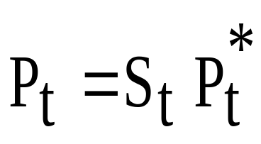
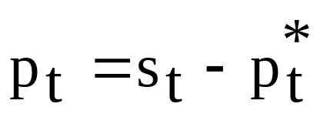
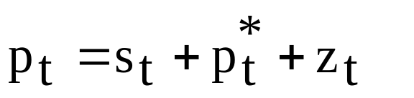
Algunos Ejemplos de Cointegración
Ejemplo 1: Teoria de la paridad del poder adquisitivo (PPP)
“Apart from transportation costs, good should sell for the same effective price in two countries”
Un índice de precios en USA
$ per €
Indice de precios en España
En logs :
Una versión de la PPP mas débil:
Si las tres variabes son I(1) y z_{t} es I(0) entonces la teoría de la PPP está implicando que existe cointegración entre p_{t}, s_{t} y p*_{t} .

Slide 8
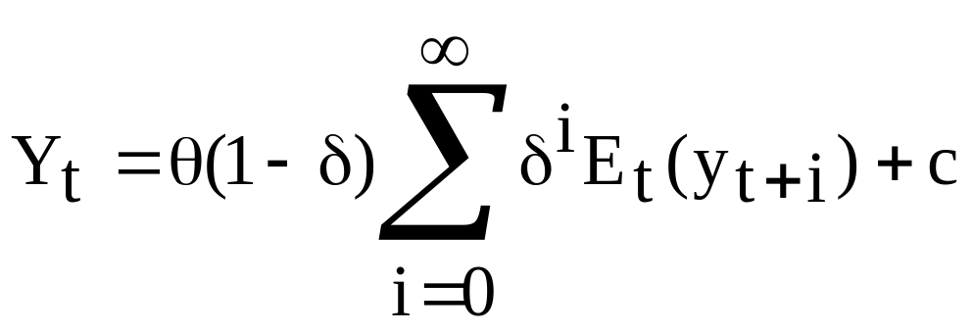
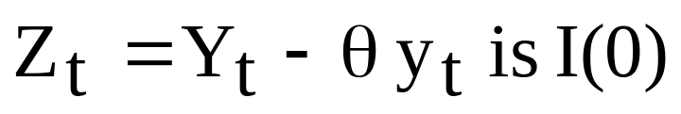
Algunos Ejemplos de Cointegración (cont)
Ejemplo 2: Modelo del Valor Presente Actualizado (PVM)
Y_{t}: Intereses Largo Plazo y_{t}: Intereses corto plazo
Precios de Stocks dividendos
Consumo renta laboral
Si y_{t} tiene una raiz unitaria y el PVM es cierto entonces Y_{t} e y_{t} estarán cointegrados (see Campbell and Shiller (1987)

Slide 9
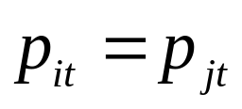
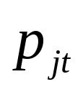
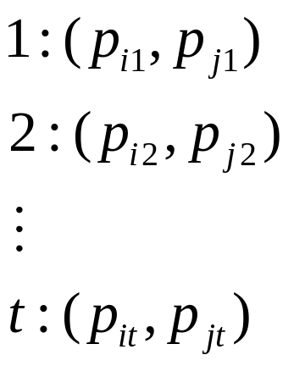

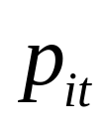
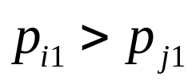
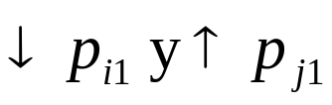
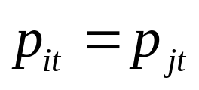
Interpretación Geometrica de Cointegración
Que es un ATTRACTOR?
Considere el precio (en el tiempo) de un bien que se comercia en dos
localidades diferentes i y j.
.
3
.
4
.
5
.
2
.
1
Supongamos
Demanda irá al lugar j
El ajuste no será instantaneo; pero en el largo plazo

Slide 10
Interpretación Geométrica de Cointegración(cont)
El concepto de attractor es el concepto de long-run equilibrium entre dos procesos estocasticos. Permitimos que las dos variables diverjan en el corto plazo; pero en el largo plazo tienen que converger a una región común denominada región En otras palabras, si no hubiera ningún shock en el sistema de aquí al futuro, los dos procesos estocásticos convergerian a un conjunto attractor común.
Cuestión 1: Escribe en terminos intuitivos dos ejemplos económicos donde cointegración está presente. Por qué?
Cuestión 2: Un borracho saliendo de un bar sigue un paseo aleatorio. Su perro sigue otro paseo aleatorio por su cuenta. Llegan a un parque donde no están permitidos los perros sueltos. El borracho le pone la correa al perro y los dos entran en el parque. Estarán sus caminatas o sendas dentro del parque cointegradas? Por qué?

Slide 11
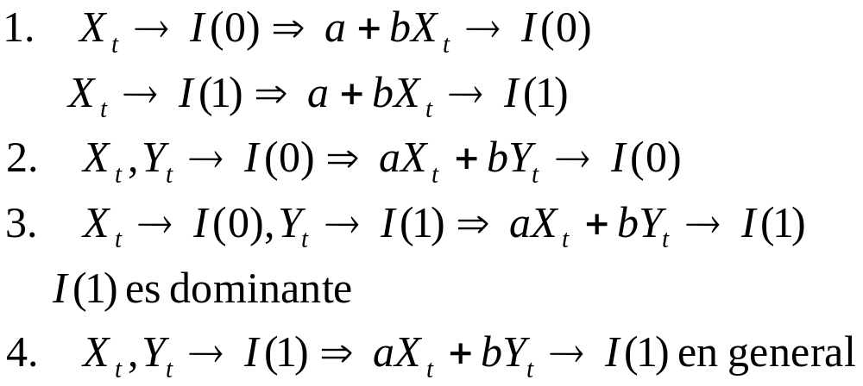
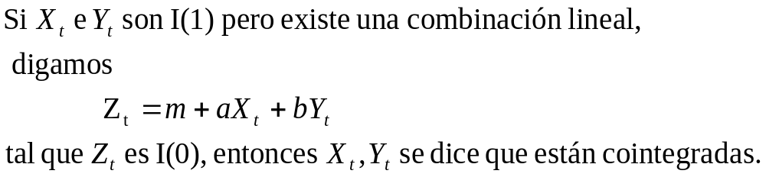
Definición de Cointegracón
Desde un punto de vista económico estamos interesados en responder
Podemos contrastar la existencia de este conjunto attractor?
Si existe, como lo podemos tener en cuenta en nuestra modelización?
Algunas reglas sobre combinaciones lineales entre I(0) e I(1)
Definición

Slide 12
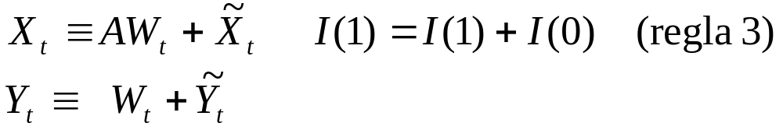
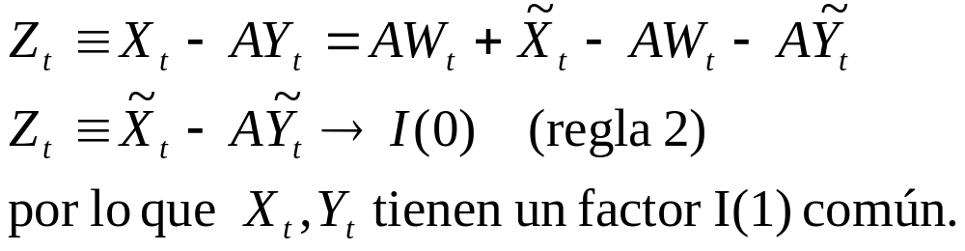
Por Qué dos series están cointegradas?
Considera la siguiente estructura
La siguiente combinación lineal
Resultado 1.
Si dos series I(1) tienen un factor común I(1) y un componente I(0)
idiosincrásico, entonces ellas están cointegradas.
Se puede probar que el Resultado 1 es un resultados de SI y SOLO SI.

Slide 13
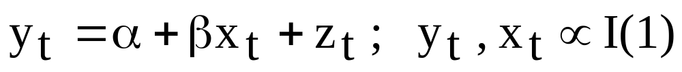
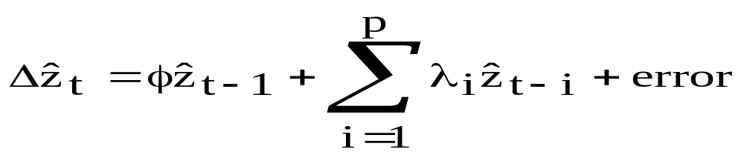
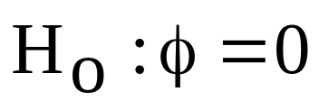
Un Contraste Simple de Cointegración
Este contraste es debido a Engle y Granger (1987)
Estima la siguiente regresión en niveles
Realiza un contraste ADF sobre los residuos:
La hipotesis nula
Esto significa que los residuos tienen una raíz unitaria y entonces y_{t} y x_{t} no están cointegradas.
Si los residuos son I(0) entonces y_{t} y x_{t} están cointegradas

Slide 14
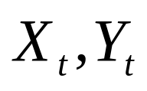
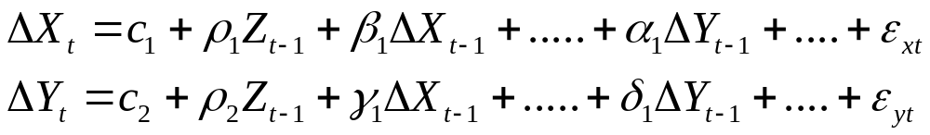
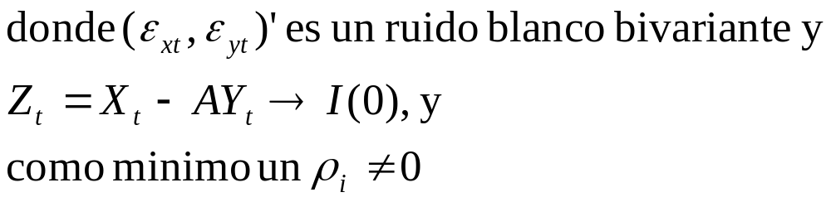
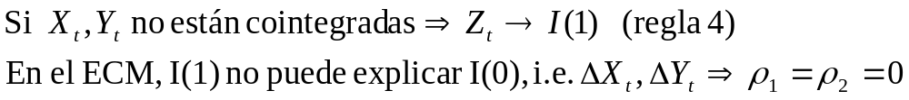
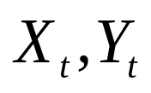
Modelo de Correción del Error
Modelo de Correción del Error Vectorial(VECM)
Para un VAR bivariante, donde son I(1) y estan cointegradas
Resultado 2.
Si están cointegradas, entonces existe una representacion ECM
y viceversa (Teorema de Representación de Granger).

Slide 15

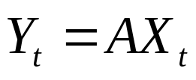


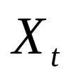
Intuición Geometrica del Modelo de Correción del Error
Intuición sobre el ECM
Donde vaya el sistema en el tiempo t+1 , depende de la magnitud y
el signo del error de equilibrio en el periodo anterior.
Dinámica de Corto-Plazo: movimientos en el corto plazo dentro del
ECM, que guian a la economía hacia el
Equilibrio de Largo Plazo

Slide 16


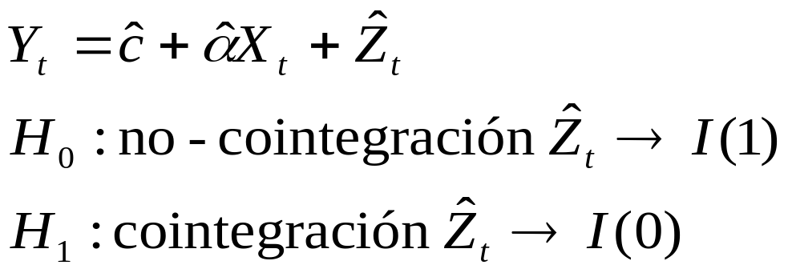
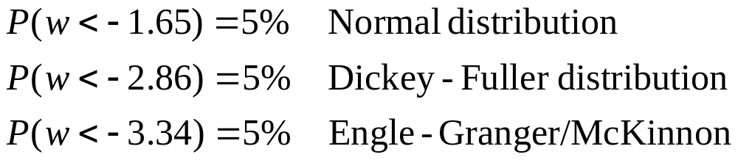
Cointegración y Modelización Econométrica
Determina el grado de integración de : usa el
contraste de Dickey-Fuller
2. Contrasta por cointegración entre . Encuentra la
relación de cointegración via MCO
Aviso: Estamos tentados a usar los CV del DF pero nuestro
contraste esta basado en los residuos esto hace que necesitamos
diferentes CVs (vease McKinnon (90)).

Slide 17
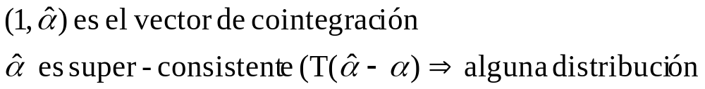
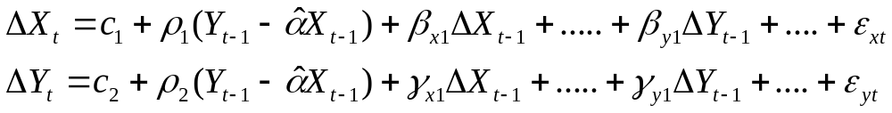
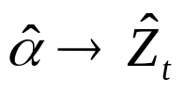

Cointegración y Modelización Economica (cont)
3. ECM
Metodo de dos etapas de Engle-Granger:
Estimatar
Introducir en el ECM (estimación SURE) :
MCO estimadores en el ECM son consistentes y eficientes.

Slide 18
Y esto sigue y sigue…..
Cointegración da para casi un curso entero. Que nos quedaria por estudiar???:
Cointegración entre mas variables
Metodos de Estimación y Contraste mas generales y poderosos que los MCO uni-ecuacionales
Aprender a extraer los factores comunes que hacen que un conjunto de variables esten cointegradas
Aplicaciones Economicas
Notes:
Mention that the cointegrating vectors are not unique, since we can have linear
Combinations of the canonical cointegrating vectors.

